Slide 1

OVERTHINKING
I
Overthinking là suy nghĩ quá nhiều, tiêu cực hóa mọi thứ trong một vấn đề đã xảy ra hoặc sắp xảy ra.
Ruminating
(Hồi tưởng về quá khứ)
Worrying
(Lo lắng cho tương lai)

Slide 2
MY PRESENTATION
Khái niệm
Nguyên nhân
Tác hại
Cách hạn chế
Ruminating
Worrying
Có 3 nguyên nhân khiến chúng ta overthinking
Ảnh hưởng đến sức khỏe cũng như hiệu suất làm việc
7 cách hạn chế overthinking và làm việc hiệu quả

Slide 3

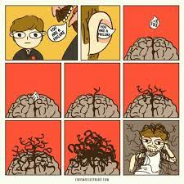
OVERTHINKING
LÀ GÌ?
- Overthinking là suy nghĩ quá nhiều, tiêu cực hóa mọi thứ trong một vấn đề đã xảy ra hoặc sắp xảy ra.
- Ruminating overthinking là khi một vấn đề đã diễn ra và có kết quả nhưng bạn vẫn bị phân tâm và suy nghĩ đến nó.
- Worrying overthinking là khi một sự kiện sắp xảy ra, bạn nghĩ đến hàng tá tình huống xấu có thể xuất hiện.
Notes:
https://pixabay.com/en/office-sitting-room-executive-730681/
https://pixabay.com/en/imac-ipad-computer-tablet-mobile-605421/

Slide 4
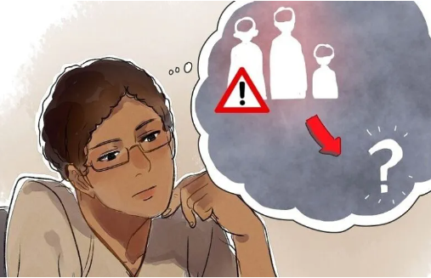
NGUYÊN NHÂN
QUÁ CẦU TOÀN TRONG MỌI VIỆC
- Người cầu toàn thường hay suy tính rất nhiều đến tình huống và kết quả của vấn đề.
- Mong muốn có hướng giải quyết ngay khi vấn đề phát sinh.
- Tuy nhiên suy nghĩ thường ở trạng thái tiêu cực.
=> Dẫn đến mất tinh thần, thậm chí mệt mỏi.
Notes:
https://pixabay.com/en/entrepreneur-startup-start-up-man-593358/

Slide 5

NGUYÊN NHÂN
LO LẮNG QUÁ NHIỀU ĐẾN KẾT QUẢ
Mong muốn mọi thứ đều suông sẻ
=> Luôn nổ lực hành động và nghĩ rằng: “ càng suy nghĩ nhiều thì càng có kết quả tốt hơn”.
Notes:
https://pixabay.com/en/entrepreneur-startup-start-up-man-593358/

Slide 6

NGUYÊN NHÂN
QUÁ ĐỂ TÂM ĐẾN NHỮNG CHI TIẾT NHỎ
Chia nhỏ vấn đề thành từng yếu tố rồi phân tích. => Càng xem xét càng tiêu cực, đi xa hướng ban đầu, làm quá vấn đề lên.
➔ Đây chính là nguyên nhân hình thành chứng overthinking khá phổ biến.
Notes:
https://pixabay.com/en/entrepreneur-startup-start-up-man-593358/

Slide 7

TÁC HẠI
- Ảnh hưởng rất nhiều đến tâm lý và tinh thần.
- Tồn tại cả về mặt sức khỏe cũng như hiệu suất làm việc.
OVERTHINKING
Notes:
https://pixabay.com/en/bright-hanging-illuminated-1854161/

Slide 8

TÁC HẠI
I
Theo nhiều nghiên cứu cho thấy, người thường xuyên có xu hướng nghĩ quá mọi chuyện và tiêu cực hóa vấn đề có nguy cơ cao mắc chứng tự kỷ, trầm cảm. Như vậy, overthinking đã ảnh hưởng trực tiếp đến hệ thần kinh.
Notes:
https://pixabay.com/en/woman-glasses-business-woman-1254454/

Slide 9

TÁC HẠI
I
Não bộ trở nên quá tải => yếu tố trung gian khiến cơ thể mệt mỏi. Đồng thời, khiến hệ thần kinh trì trệ trong quá trình hoạt động và tiếp thu thông tin.
Notes:
https://pixabay.com/en/woman-glasses-business-woman-1254454/

Slide 10

TÁC HẠI
I
Đến một mức giới hạn nào đó sẽ cảm thấy vô cùng mệt mỏi và chán nản. Kèm theo đó là lo lắng và dường như không muốn tiếp tục làm bất cứ việc gì. Điều này là mối nguy hại đến quy trình làm việc của họ.
Notes:
https://pixabay.com/en/woman-glasses-business-woman-1254454/

Slide 11

CÁCH HẠN CHẾ OVERTHINKING
PHƯƠNG PHÁP NGỒI THIỀN

Slide 12

CÁCH HẠN CHẾ OVERTHINKING
TẬP CÁCH THAY ĐỔI TỪ TRONG SUY NGHĨ VÀ CÁCH NHÌN NHẬN VẤN ĐỀ

Slide 13

CÁCH HẠN CHẾ OVERTHINKING
LÀM NHỮNG VIỆC KHÁC GIÚP BẠN VƯỢT QUA OVERTHINKING

Slide 14

CÁCH HẠN CHẾ OVERTHINKING
VIẾT NHẬT KÍ

Slide 15

CÁCH HẠN CHẾ OVERTHINKING
HỌC CÁCH BIẾT ƠN VÀ HÀI LÒNG

Slide 16

CÁCH HẠN CHẾ OVERTHINKING
THỪA NHẬN THÀNH CÔNG CỦA BẢN THÂN

Slide 17

CÁCH HẠN CHẾ OVERTHINKING
TIN TƯỞNG VÀO TRỰC GIÁC CỦA BẢN THÂN

Slide 18
THANKS FOR YOUR LISTENING HAVE A GOOD DAY!

